Slide 1
Moduł 1:
Siła danych
Dlaczego umiejętności związane z danymi są ważne
Realizuj ten moduł wspólnie z plikiem zawierającym notatki

Slide 2
Odkryj, jak ważne są dane jako czynnik wzrostu biznesu i rentowności.
Zrozum rolę dużych zbiorów danych dla biznesu.
Zrozum i stosuj kluczowe terminy dotyczące danych.
Dowiedz się, jak duże dane można przekształcić w inteligentne dane.
Bądź w stanie przedstawić argument za danymi jako drogą do przewagi konkurencyjnej

Slide 3
1
Krótka historia danych
2
Czym są duże zbiory danych
Spis treści
2.1 Zasada 5V
2.2 Rozumienie danych
3
Od dużych danych do inteligentnych danych
4
Korzyści z danych dla biznesu

Slide 4
1. KRÓTKA HISTORIA DANYCH
Biblioteka Aleksandryjska jest prawdopodobnie największym zbiorem danych w starożytnym świecie, mieszczącym do pół miliona zwojów i obejmującym wszystko, czego do tej pory się nauczyliśmy.
Prawdopodobnie pierwsze użycie terminu dużych danych w formie znanej nam dziś. Autor, Erik Larson, spekulował na temat pochodzenia spamu, który otrzymuje. Napisał on: posiadacze dużych danych twierdzą, że robią to dla dobra konsumenta, ale dane wykorzystywane są do celów innych, niż pierwotnie zamierzone.
Komentatorzy ogłaszają, że jesteśmy świadkami narodzin "Web 2.0" - sieci generowanej przez użytkowników, gdzie większość zawartości pochodzi od użytkowników usług, a nie od dostawców tych usług.
300 BCE
1663
1989
1997
2005
2015
W Londynie, John Graunt przeprowadza pierwszy eksperyment w zakresie analizy statystycznej danych. Zapisując informacje o śmiertelności, teoretyzuje że może zaprojektować system wczesnego ostrzegania przed epidemią dżumy w Europie.
Pirwsze udokumenowane wykorzystanie terminu "big data" miało miejsce w artykule przygotowanym przez naukowców NASA. Opisywali oni problem przy wykorzystaniu wizualizacji dużych zestawów danych, które nie mieściły się w pamięci lokalnych dysków.
Google jest największą firmą na świecie, jeśli chodzi o duże dane. Przechowują oni 10 bilionów gigabajtów danych, a przetwarzają ok. 3,5 biliona zapytań każdego dnia.
*https://www.forbes.com/sites/gilpress/2014/09/03/12-big-data-definitions-whats-yours/#79b0a05813ae
GENERATION DATA | USING DATA FOR PROFIT

Slide 5
2. CZYM SĄ DUŻE ZBIORY DANYCH?
Dane o bardzo dużym rozmiarze, zwykle w zakresie, w jakim ich manipulacja i zarządzanie stanowią poważne wyzwania logistyczne. Słownik angielski oxford.
Nowe podejście firm, organizacji non-profit, agencji rządowych i osób prywatnych, które zdaje sobie sprawę, że łączenie danych z wielu źródeł może prowadzić do lepszych decyzji. Gill Press w Forbes, 2014.
Zasoby informacyjne o dużej objętości, dużej prędkości i różnorodności, które wymagają opłacalnych, innowacyjnych form przetwarzania informacji w celu lepszego wglądu i podejmowania decyzji. Gartner, 2014

Slide 6
Zanim zaczniemy, zapoznajmy się z historią Modelu T Forda. (notatki do modułu nr 1)
Ograniczenia wynikające z myślenia, że jeden model zadowoli wszystkich w czasach danych cyfrowych.

Slide 7
2.1 Zasada 5V
VARIETY ( Różnorodność)
VERACITY (Wiarygodność)
VOLUME (Wielkość)
Rodzaje dostępnych danych.
VELOCITY (Prędkość)
VALUE
( Wartość)
Dokładność lub wiarygodność danych
Wielkość generowanych danych.
Szybkość, z jaką dane są generowane i agregowane
Zakres, w jakim dane generują cenne ekonomicznie spostrzeżenia lub korzyści.
Źródło: AQA A Level Business 2 Third Edition (Wolinski & Coates)

Slide 8
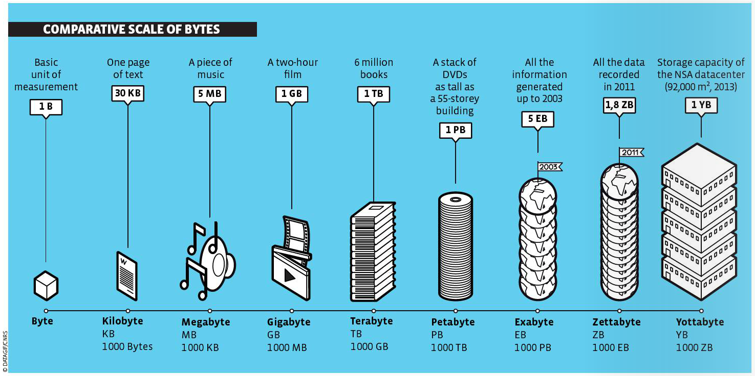
1. Volume (Wielkość)
Wszystko w świecie zarządzania danymi rośnie masowo, wykładniczo i bezlitośnie. Tak długo, jak codzienna działalność będzie prowadzona online, dane będą nadal rosły pod względem ilości i wielkości.
Źródło: Testyotta
http://testyotta.blogspot.com/2015/10/yotta.html
GENERATION DATA | USING DATA FOR PROFIT

Slide 9
2. Velocity (Prędkość)
Technologia Big Data pozwala nam analizować dane podczas ich generowania, bez umieszczania ich w bazach danych. Dla wielu firm szybkość tworzenia danych jest nawet ważniejsza niż ich ilość.
Źródło: https://www.xsnet.com/blog/bid/205405/the-v-s-of-big-data-velocity-volume-value-variety-and-veracity
GENERATION DATA | USING DATA FOR PROFIT

Slide 10
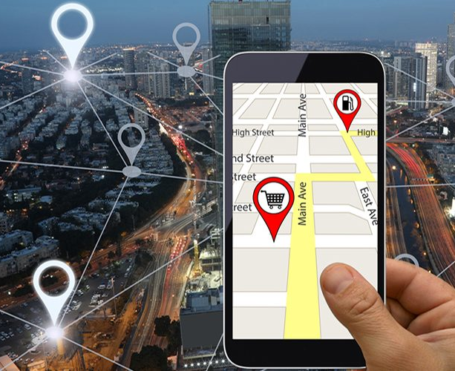
Informacje w czasie rzeczywistym
MIT Media Lab wykorzystało dane lokalizacji z telefonów, aby ustalić, ile osób było na parkingach Macy w Czarny piątek.
Mogli oszacować sprzedaż w tym krytycznym dniu, nawet zanim samo Macy odnotowało tę sprzedaż.
Szybkie analizy zapewniają analitykom i menedżerom oczywistą przewagę konkurencyjną.
GENERATION DATA | USING DATA FOR PROFIT
Źródło: https://www.facebook.com/mitmedialab/posts/with-big-data-the-speed-of-data-collection-can-often-be-more-important-than-the-/160603264082815/

Slide 11
3. Variety (Różnorodność)
Zanim dane stały się wstępnie ustrukturyzowane - były liczbowe i wysoce zorganizowane. Obecnie 80% światowych danych jest nieuporządkowanych (w tym zdjęcia, aktualizacje w mediach społecznościowych, odczyty z czujników itp.)
Dzisiejsza technologia Big Data pozwala na jednoczesne gromadzenie, przechowywanie i wykorzystywanie danych ustrukturyzowanych i nieustrukturyzowanych.
Źródło: https://www.bi.wygroup.net/big-data-analytics/what-are-the-5-vs-of-big-data/
GENERATION DATA | USING DATA FOR PROFIT

Slide 12
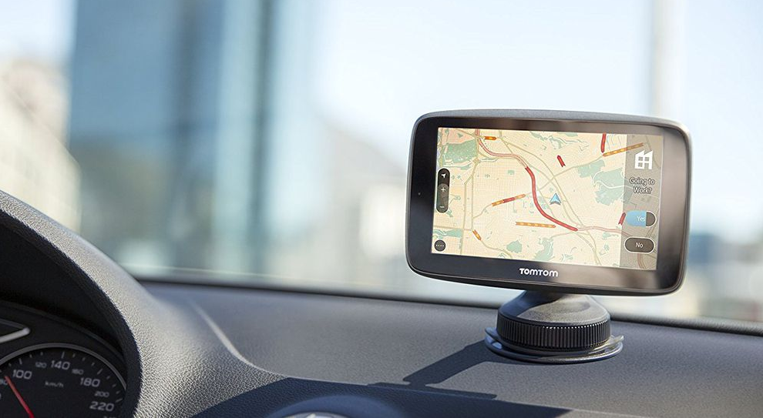
4. Veracity
Duże zbiory danych mogą być kluczowe dla strategii rozwoju biznesu, ale nie ma z nich wiele korzyści, jeśli są niedokładne.
Główne problemy to niekompletność i niekonsekwentność. Gdy weźmie się te czynniki pod uwagę, łatwiej jest oczyścić dane.
Źródło: https://www.bi.wygroup.net/big-data-analytics/what-are-the-5-vs-of-big-data/
GENERATION DATA | USING DATA FOR PROFIT

Slide 13
5. Value (Wartość)
Przy tak dużej ilości danych łatwo wpaść w pułapkę i wkroczyć w ten świat bez jasnego zrozumienia wartości biznesowej, jaką dane ze sobą niosą.
Dostosowanie danych do potrzeb Twojej firmy pozwoli Ci uwolnić potencjał ukryty w zebranych informacjach, co oznacza, że uzyskasz maksymalną wartość z posiadanych danych.
Źródło: https://www.bi.wygroup.net/big-data-analytics/what-are-the-5-vs-of-big-data/
GENERATION DATA | USING DATA FOR PROFIT

Slide 14
2.2 ZROZUMIEĆ DANE
DANE GENEROWANE MECHANICZNIE
Obejmują transakcje w systemach finansowych, aplikacje w chmurze, zapisy szczegółów połączeń, urządzenia medyczne, dane GPS i dane z czujników. Są cenne, ponieważ zawierają ostateczny zapis zachowań użytkowników i ich transakcji w czasie rzeczywistym.
DANE SPOŁECZNE
Informacje, które publicznie udostępniają użytkownicy mediów społecznościowych, w tym metadane, takie jak lokalizacja użytkownika, język, dane biograficzne i/lub udostępnione linki. Jest to przydatne dla marketerów poszukujących informacji o klientach, które mogą zwiększyć sprzedaż.
DANE GENEROWANE PRZEZ CZŁOWIEKA
Występują jako nieliczbowe, nieustrukturyzowane dane z ankiet online, wpisów w mediach społecznościowych, a nawet rozmów telefonicznych. Są cenne, ponieważ opisują zainteresowania danej osoby w społecznych aspektach interakcji międzyludzkich, ale ich analiza może być bardzo trudna.
METADANE
Dane, które zawierają informacje o innych danych. Na przykład informacje o tytule, temacie, autorze i rozmiarze dokumentu stanowią metadane dotyczące tego dokumentu.
Źródło: https://www.ncbi.nlm.nih.gov/pmc/articles/PMC4127205/

Slide 15
2.2 ZROZUMIEĆ DANE
CZĘŚCIOWO USTRUKTURYZOWANE
USTRUKTURYZOWANE
NIEUSTRUKTURYZOWANE
Wysoki stopień organizacji, np. relacyjna baza danych.
Przykłady: daty, numery telefonów, nazwy klientów, informacje o transakcjach...
Informacje trudne do uporządkowania przy użyciu tradycyjnych mechanizmów.
Przykłady: obrazy, media społecznościowe…
Informacje nie znajdują się w bazie danych, ale mają pewne właściwości organizacyjne, które ułatwiają analizę
Przykłady: strony internetowe, XML, e-maile…
GENERATION DATA | USING DATA FOR PROFIT

Slide 16
Ilość
Jakość

Slide 17
3. OD DUŻYCH DANYCH DO INTELIGENTNYCH DANYCH
Inteligentne dane to dane, które zawierają ważne, dobrze zdefiniowane, znaczące informacje z dodatkową warstwą inteligencji lub interpretacji. Umożliwia to szybsze podejmowanie decyzji, a nawet w niektórych przypadkach, bez interwencji człowieka lub przetwarzania ze scentralizowanego systemu.
DANE
INTELIGENTNE DANE
Miesięczny raport sprzedażowy
Raport ze sprzedaży syntezuje szczyty i minima według dnia/godziny, tworząc rekomendacje dotyczące dostosowania personelu.

Slide 18
3. OD DUŻYCH DANYCH DO INTELIGENTNYCH DANYCH
1
2
3
4
Czy możemy poczuć te dane?
Czy możemy wygenerować z nich rozsądne rezultaty?
Czy możemy je wykorzystać do lepszej obsługi?
Czy możemy przekształcić je na zyski?
Źródło: Sen, Ozturk, Vayvay 2016.
GENERATION DATA | USING DATA FOR PROFIT

Slide 19
Datavores
Data Builders
Data Mixers
Czy prowadzisz inteligentny biznes?
16%
22%
31%
W 2015 r. NESTA zbadała praktyki dotyczące danych w 404 średnich i dużych brytyjskich przedsiębiorstwach w sześciu sektorach.
Znaleziono cztery główne typy firm.
Analiza ekonometryczna ujawnia, że Datavores i Data Builders są ponad 10% bardziej wydajni niż Dataphobes.
Silnie wykorzystują dane i analizy do podejmowania decyzji.
Używają dużych zestawów danych wymagających dedykowanych serwerów do przetwarzania równoległego.
Łączą dane pochodzące z różnych źródeł.
Dataphobes
Pracują z małymi zestawami danych i tylko kilkoma ich źródłami, nie używają danych ani analiz do podejmowania decyzji.
30%
GENERATION DATA | USING DATA FOR PROFIT
Źródło: https://www.nesta.org.uk/report/skills-of-the-datavores-talent-and-the-data-revolution/
Notes:
Datavores - firmy polegające na danych przy podejmowaniu decyzji biznesowych.
Data Builders - firmy pracujące na dużych zbiorach danych.
Dataphobes - firmy korzystające z niewielkich ilości danych i nie korzystające z nich przy podejmowaniu decyzji.

Slide 20
Nie polegaj na HiPPO
Wiele firm wciąż polega na metodzie HiPPO - opinii osoby o najwyższych dochodach w firmie.
W dzisiejszym świecie biznesu ludzie zbytnio polegają na doświadczeniu i intuicji, a za mało na danych.
Źródło: Harvard Business Review, October 2012

Slide 21
4. KORZYŚCI Z DANYCH DLA BIZNESU
Znaczenie dużych zbiorów danych nie zależy od tego, ile danych ma firma, ale w jaki sposób je wykorzystuje.
Możliwość analizowania i przewidywania zachowań rynkowych i klientów dzięki dużym zbiorom danych stanowi zmianę paradygmatu dla MŚP. Po prawidłowym wdrożeniu może zwiększyć elastyczność, produktywność, szybkość reakcji, przewidywanie i zdolność zaspokajania potrzeb klientów poprzez rejestrowanie martwych punktów i podejmowanie lepszych decyzji.
Źródło: An Overview of Big Data for Growth in SMEs

Slide 22
4. KORZYŚCI Z DANYCH DLA BIZNESU
Ulepszenia procesu
Oszczędność czasu
Niższe koszty
Lepsza jakość
Zarządzaj reputacją online
Satysfakcja klienta
Innowacyjny produkt
Informacje rynkowe
Nowe Produkty
Informacje zwrotne w czasie rzeczywistym
Maksymalizuj zysk

Slide 23
CZTERY METODY WYKORZYSTYWANIA DANYCH PRZEZ FIRMY DO ROZWOJU
Skróć czas wprowadzania na rynek Wprowadzanie nowych produktów lub usług obejmuje wiele etapów cyklu życia. Duża firma farmaceutyczna skróciła czas potrzebny na przeprowadzenie symulacji badań klinicznych o 98%, przenosząc swoją pracę do dedykowanego środowiska usług danych w chmurze.
Przed przeprowadzką naukowcy korzystali ze wspólnego środowiska wewnętrznego, w którym wykonanie setek zadań zajmowało 60 godzin. Teraz, gdy każdy naukowiec ma dedykowane środowisko, 2000 zadań może zostać przetworzonych w ciągu 80 minut bez wywierania wpływu na innych członków zespołu.
Popraw wynik finansowy
Działy finansów korporacyjnych wychodzą poza okresowe raportowanie, wykorzystując duże zbiory danych w celu zmniejszenia ryzyka i kosztów, identyfikacji szans i poprawy dokładności prognoz. Ponieważ łatwiej jest zatrzymać istniejącego klienta niż pozyskać nowego, powszechną praktyką jest analiza historii płatności klientów, aby zidentyfikować osoby najbardziej zagrożone zaprzestaniem korzystania z usługi, zanim to zrobią. Przewidując ryzyko, firma może poprawić obsługę tego klienta, zastępując na przykład wiadomości e-mail rozmowami telefonicznymi, aby nadać im wyjątkowy charakter.
Źródło: https://www.informationweek.com/software/enterprise-applications/bigdata-6-real-life-business-cases/d/d-id/1320590?image_number=2&piddl_msgorder=asc
GENERATION DATA | USING DATA FOR PROFIT

Slide 24
CZTERY METODY WYKORZYSTYWANIA DANYCH PRZEZ FIRMY DO ROZWOJU
Zoptymalizuj personel i łańcuch dostaw pod kątem pogody Pogoda ma ogromny wpływ ekonomiczny na poziomie makro, ale wpływa na firmy każdej wielkości ze względu na swój nieprzewidywalny wpływ na popyt na niektóre produkty i usługi. Firmy, które odnoszą dane na temat warunków pogodowych do danych dotyczących sprzedaży i obsługi klienta, są lepiej przygotowane do wcześniejszego dostosowania strategii kadrowej i łańcucha dostaw.
Minimalizuj awarie urządzeń i zasobów Czujniki można wbudować we wszystko. Umożliwia to firmom wykorzystanie danych do ustalenia, kiedy wymagana jest konserwacja urządzeń. W idealnym przypadku, gdy pojawi się problem, firmy chcą go zrozumieć, dowiedzieć się co go spowodowało i jak można go rozwiązać, najlepiej przed wysłaniem do usterki specjalisty. Firmy, które zbierają więcej informacji, mogą prowadzić bardziej proaktywną konserwację, zaoszczędzić cenne godziny pracy personelu i zwiększyć satysfakcję klienta.
Źródło: https://www.informationweek.com/software/enterprise-applications/bigdata-6-real-life-business-cases/d/d-id/1320590?image_number=2&piddl_msgorder=asc
GENERATION DATA | USING DATA FOR PROFIT

Slide 25
SŁOWNIK
DANE Informacje, zwłaszcza fakty lub liczby, zebrane, zbadane i wykorzystane w celu ułatwienia podejmowania decyzji.
DATASET
Zbiór danych, zwykle w formie tabelarycznej.
BAZA DANYCH Cyfrowy zbiór danych i struktura, wokół której są zorganizowane dane.
SYSTEM PLIKÓW ROZPROWADZONYCH System przechowywania danych, który przechowuje duże ilości danych na wielu urządzeniach pamięciowych w celu zmniejszenia kosztów i złożoności ich przechowywania.
JEDNOSTKA MIARY
Bajt 10⁰ 1
Kilobajt KB 10³ 1,000
Megabajt MB 10⁶ 1,000,000
Gigabajt GB 10⁹ 1,000,000,000
Terabajt TB 10¹² 1,000,000,000,000
Petabajt TB 10¹⁵ 1,000,000,000,000,000
Eksabajt EB 10¹⁸ 1,000,000,000,000,000,000
GENERATION DATA | USING DATA FOR PROFIT

Slide 26
Wyobraź sobie swój typowy dzień od chwili gdy się budzisz, do momentu, kiedy idziesz spać. Możesz sprawdzić swój smartfon, zalogować się do komputera i kilku aplikacji, wykonywać połączenia telefoniczne, odpowiadać na e-maile, kupować przedmioty przez Internet, publikować treści w mediach społecznościowych… Sporządź listę wszystkich typów danych, które generujesz; jaki to rodzaj danych, kto może je zobaczyć i jaką mogą one mieć dla tego kogoś wartość.
AKTYWNOŚĆ 1
Ile danych generujesz?
Działanie | Generowane dane | Rodzaj danych | Kto może je zobaczyć | Wartość biznesowa
Wpis w kalendarzu prowadzonym w chmurze | Miejsce wizyty | Średnio ustrukturyzowane | Google | Można kierować reklamy do miejsca mojej wizyty
GENERATION DATA | USING DATA FOR PROFIT

Slide 27
AKTYWNOŚĆ 2
„Dowody są jasne: Decyzje oparte na danych są zwykle lepszymi decyzjami. Liderzy albo zaakceptują ten fakt, albo zostaną zastąpieni przez innych, którzy to zrobią. ” Czy uważasz, że to stwierdzenie jest prawdziwe czy fałszywe? Czy zdarzają się sytuacje, w których metoda HiPPO jest lepsza przy podejmowaniu decyzji?
Prawda czy fałsz?
GENERATION DATA | USING DATA FOR PROFIT

Slide 28
Usługi finansowe
Handel
Jedzenie i napoje
Produkcja
Opieka zdrowotna
Turystyka
Transport
AKTYWNOŚĆ 3
Co to znaczy „być napędzanym danymi”?
Wybierz którąś z powyższych gałęzi przemysłu i spróbuj podać dwa sposoby, za pomocą których firmy z tej gałęzi zrobiły użytek z danych w celu dalszego rozwoju.
Co takiego zrobili?
Jak wykorzystanie danych zmodyfikowało ich wewnętrzne procesy lub innowacyjność produktową?
Jak wpłynęło to liczbowo na rentowność przedsięwzięcia?
GENERATION DATA | USING DATA FOR PROFIT

